Slide 1
Демократия
Лицей Ивацевичского района
Обществоведение
10 класс
Ситник П.В.
2022

Slide 2
План
Понятие демократии
Формы демократии
Виды избирательных систем
Принципы демократии

Slide 3
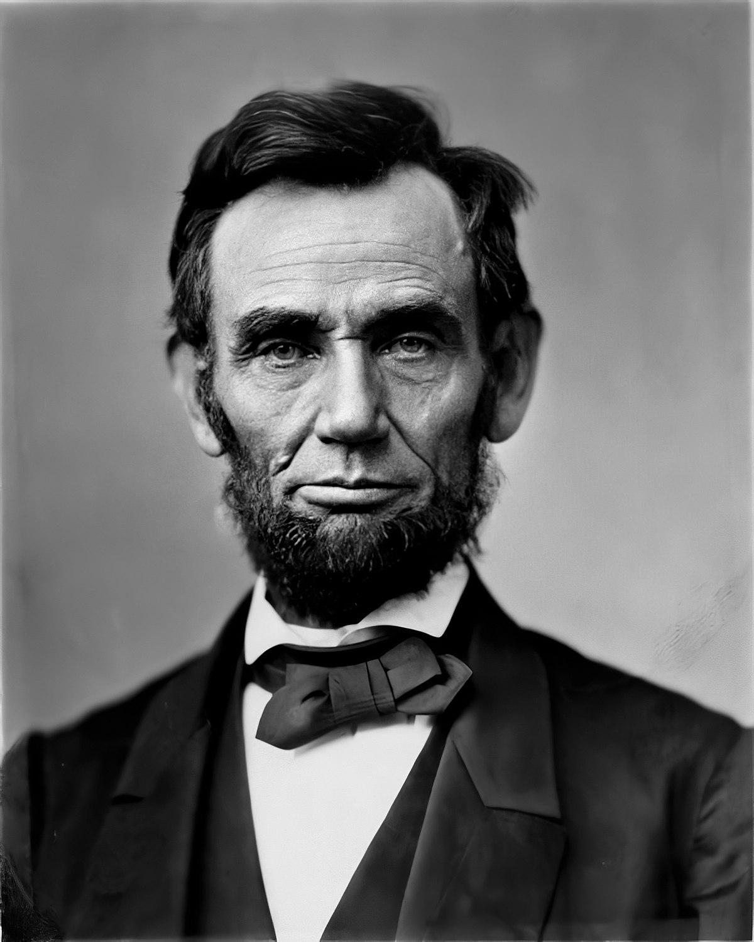
Понятие демократии
Демократия (от греч. δῆμος – на- род и κράτος - власть) - «народо- властие»
Демократия (в античности) - особая разновидность организа- ции государства, в котором власть принадлежит не одному лицу и не группе лиц, а всем сво- бодным гражданам (в то время только мужчинам), которые пользуются равными правами на участие в управлении госу- дарством
Демократия - это правление на- рода, посредством народа и для народа. (Авраам Линкольн)
Авраам Линкольн, президент США в 1861-1865 гг .

Slide 4
Понятие демократии
Демократия – это тип политической системы, в кото- рой власть осуществляется народом либо через лич- ное участие (выборы, референдумы), либо через своих представителей, избранных в органы государственной власти
прямая демократия
представительная демократия

Slide 5
Формы демократии
Демократия
прямая демократия
представительная демократия
власть осуществляется самим народом без политических посредников
народ выбирает своих представи- телей в органы власти и тем са- мым наделяет их правом прини- мать решения от его имени, т.е. делегирует им определённые полномочия

Slide 6
Формы демократии
Методы (институты) прямой демократии
выборы
референдумы (голосования по важным вопросам)
участие граждан в обсуждении проектов законов
сходы и собрания граждан
пикеты, митинги, шествия, демонстрации
обращения граждан в государственные органы

Slide 7
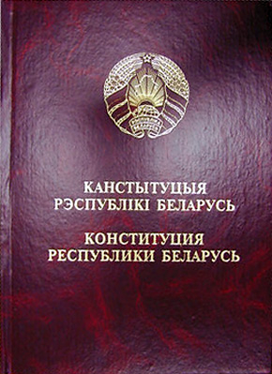
Формы демократии
Статья 37. Граждане Республики Бе- ларусь имеют право участвовать в ре- шении государственных дел как не- посредственно, так и через свободно избранных представителей. Непо- средственное участие граждан в уп- равлении делами общества и государ- ства обеспечивается проведением ре- ферендумов, обсуждением проектов законов и вопросов республиканско- го и местного значения, другими оп- ределёнными законом способами. В порядке, установленном законода- тельством, граждане Республики Бе- ларусь принимают участие в обсуж- дении вопросов государственной и общественной жизни на республи- канских и местных собраниях.
Конституция Республики Беларусь

Slide 8
Формы демократии
Референдумы в современной Беларуси
14.05.1995 г. | О придании статуса русскому языку государственного («за» – 83,3%). Об изменении государственной символики («за» – 75,1%). О поддержке действий Президента, направленных на экономическую интеграцию с Российской Федерацией («за» – 83,3%). О необходимости внесения изменений в Конституцию, которые предусматривают возможность досрочного прекращения полномочий Верховного Совета Президен- том в случаях систематического или грубого нарушения Конституции («за» – 77,7%).

Slide 9
Формы демократии
Референдумы в современной Беларуси
24.11. 1996 г. | Вопросы, инициированные Президентом: О переносе Дня Независимости на 3 июля («за» – 88,18%). О внесении изменений и дополнений в Конституцию (предло- женных Президентом) («за» – 70,45). О введении свободной без ограничений купли-продажи земель сельскохозяйственного назначения («против» – 82,88%). Об отмене смертной казни («против» – 80,44%). Вопросы, инициированные Верховным Советом: О внесении изменений и дополнений в Конституцию (предло- женных парламентом) («против» – 71,2%). О выборности глав администраций регионов («против» – 69,92%). О финансировании всех ветвей власти открыто и только из бюд- жета («против» – 65,85%).
17.10. 2004 г. | О пролонгации президентских полномочий и внесении изменений в ст. 81 (ч. 1) Конституции («за» – 79,2%)
27.02. 2022 г. | О внесении изменений и дополнений в Конституцию Республики Беларусь («за» – 82,86%)

Slide 10
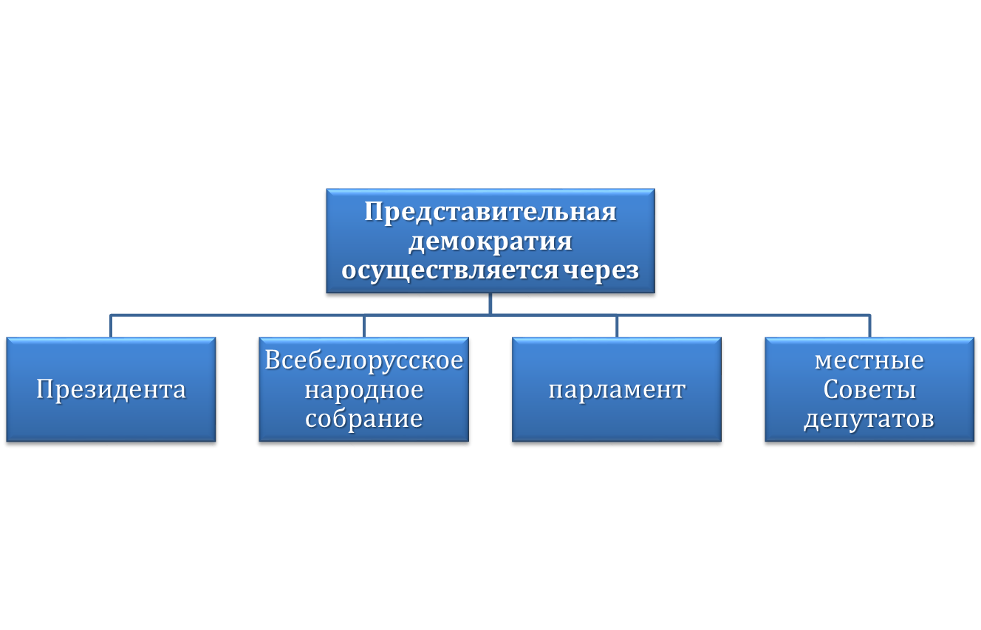
Формы демократии

Slide 11
Формы демократии
Парламент
выборный орган
законодательный орган
осуществление представительства основных социально-политических интересов различных слоёв общества
главная функция – принятие законов
Национальное собрание Республики Беларусь - это парламент Рес- публики Беларусь

Slide 12
Виды избирательных систем
Избирательное право
система норм
возможность человека
совокупность юридических норм, регулирующих участие граждан в выборах представи- тельных органов власти
право граждан избирать и быть избранным
активное – право избирать
пассивное – право быть избранным

Slide 13
Виды избирательных систем
Принципы выборов
Всеобщие | Избирательным правом обладают все совершеннолетние граждане
Свободные | Избиратель сам решает, участвовать ли ему в выборах и за кого голосовать
Равные | У избирателей одинаковое количество голосов. Кандида- ты участвуют в выборах на равных основаниях
Прямые | Граждане непосредственно голосуют за кандидата
Тайные | Контроль за волеизъявлением граждан запрещён
Избирательный ценз - это устанавливаемые законом условия для получе- ния или осуществления избирательного права (чаще всего наличие граж- данства и достижение определённого возраста)
В некоторых странах также существуют выборы:
обязательные (граждане должны принять участие в голосовании);
косвенные (граждане избирают какой-либо орган, который потом и за- вершает выборы своим голосованием)

Slide 14
Виды избирательных систем
Избирательная система - это совокупность установленных законом пра- вил, принципов и приёмов, с помощью которых определяются результаты голосования в представительные органы власти и на государственные должности
Типы избирательных систем
Мажоритарная (фр. majorité – большин- ство) используется на президентских, парламентских и местных выборах | Абсолютного большинства: мандат (полномочия) получает кандидат, набрав- ший более 50% голосов от числа явившихся на вы- боры граждан (в случае необходимости проводит- ся второй тур, куда проходят два кандидата, наб- равшие больше других голосов)
 | Относительного большинства: мандат получает кандидат, набравший больше го- лосов, чем кто-либо из его конкурентов (не обяза- тельно более половины голосов)

Slide 15
Виды избирательных систем
Избирательная система - это совокупность установленных законом пра- вил, принципов и приёмов, с помощью которых определяются результаты голосования в представительные органы власти и на государственные должности
Типы избирательных систем
Пропорциональная - используется толь- ко на выборах в пар- ламенты или иные (местные) предста- вительные органы | Избиратели голосуют не за отдельных кандидатов, а за партийные списки. Места в парламента рас- пределяются пропорционально полученным голо- сам. Депутатские мандаты получают члены партии в соответствии с числом поданных за них голосов
Смешанная – ис- пользуется на выбо- рах в парламенты или иные (местные) представительные органы | Одна часть представительного органа избирается по мажоритарной системе, а другая – по пропор- циональной

Slide 16
Принципы демократии
Принципы демократии
Суверенитет наро- да как источник власти | Источником власти является народ – граждане го- сударства
Выборы и всеоб- щее избирательное право | Право свободно избирать и быть избранным в го-с ударственные органы власти (в демократических системах избирательное право является всеоб- щим)
Принцип разделе- ния властей | Разделение государственной власти на законода- тельную, исполнительную, судебную и взаимодей- ствие в системе «сдержек и противовесов», чтобы исключить злоупотребление властью
Политический и идеологический плюрализм | Существование множества партий, политических объединений, движений и т.п., которые выражают интересы различных групп населения, а также раз- личные идеологии и мнения (ни одна идеология не может устанавливаться как обязательная)

Slide 17
Принципы демократии
Принципы демократии
Возможность обще- ства контролиро- вать власть | Главным инструментом контроля являются сред- ства массовой информации, деятельность партий и общественных организаций, выборы как меха- низм передачи власти мирным законным путём
Особую роль в демократическом обществе при осуществлении политичес- ких интересов играет равноправие граждан, соблюдение свободы слова, мнений, собраний и других политических прав и свобод
В демократическом обществе незыблемым правилом является принцип «разрешено всё, что не запрещено законом»
Демократия – это власть большинства, при которой части общества, ос- тавшейся в меньшинстве, гарантирована защита от преследований за несовпадающие с большинством взгляды

